Slide 1

Smart Cupboard

Slide 2

Problema
Stanco di aprire la dispensa e non trovare quello che cerchi?
Pronto a rendere la tua dispensa intelligente?

Slide 3
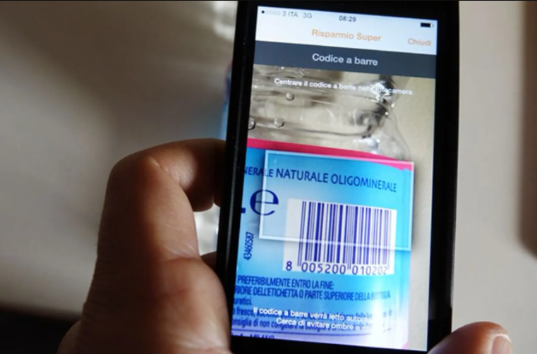
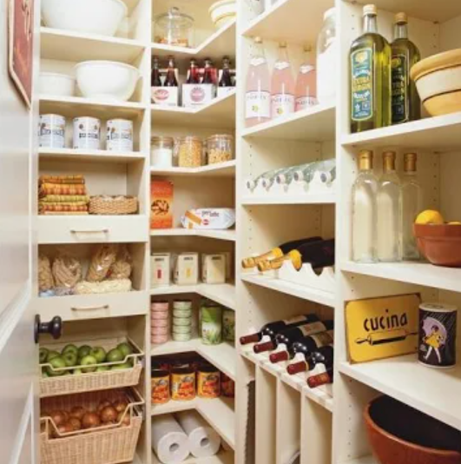
Soluzione
Smart Cupboard è un’app ti facilita l'organizzazione della dispensa.
Con la possibilità di:
Aggiungere un prodotto tramite codice a barre;
Visualizzare le ricette;
Creare la lista della spesa automaticamente.

Slide 4
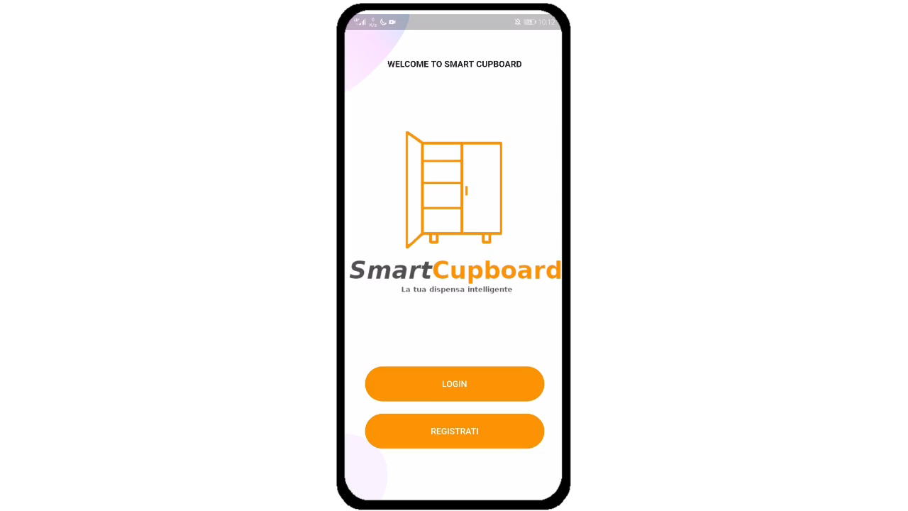


Prodotto

Slide 5
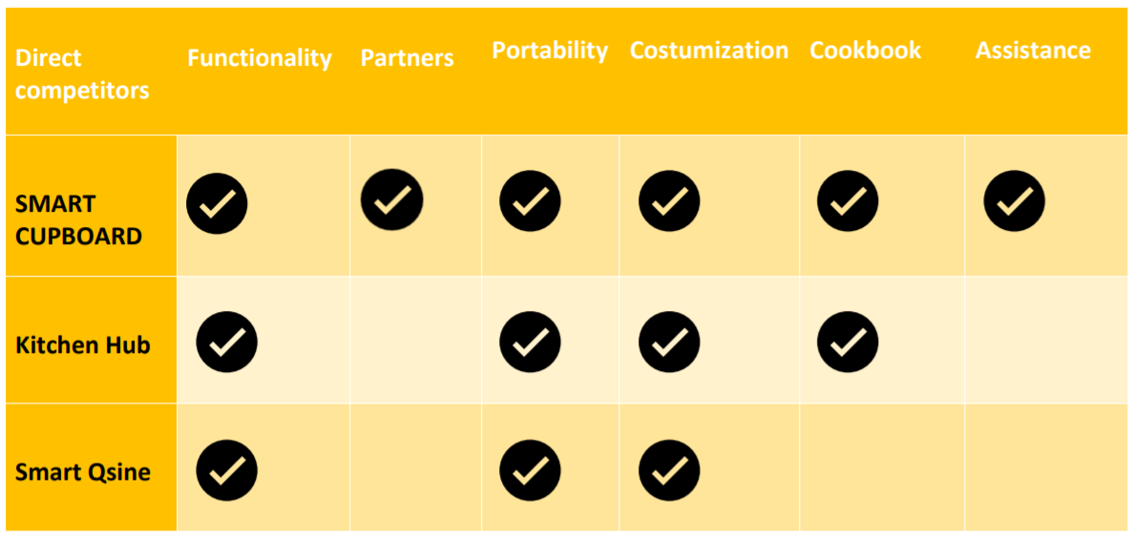
Concorrenza

Slide 6


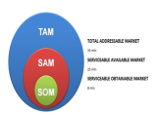
Mercato
App / Notifiche
Community
TAM: 35
SAM: 25
SOM: 8

Slide 7
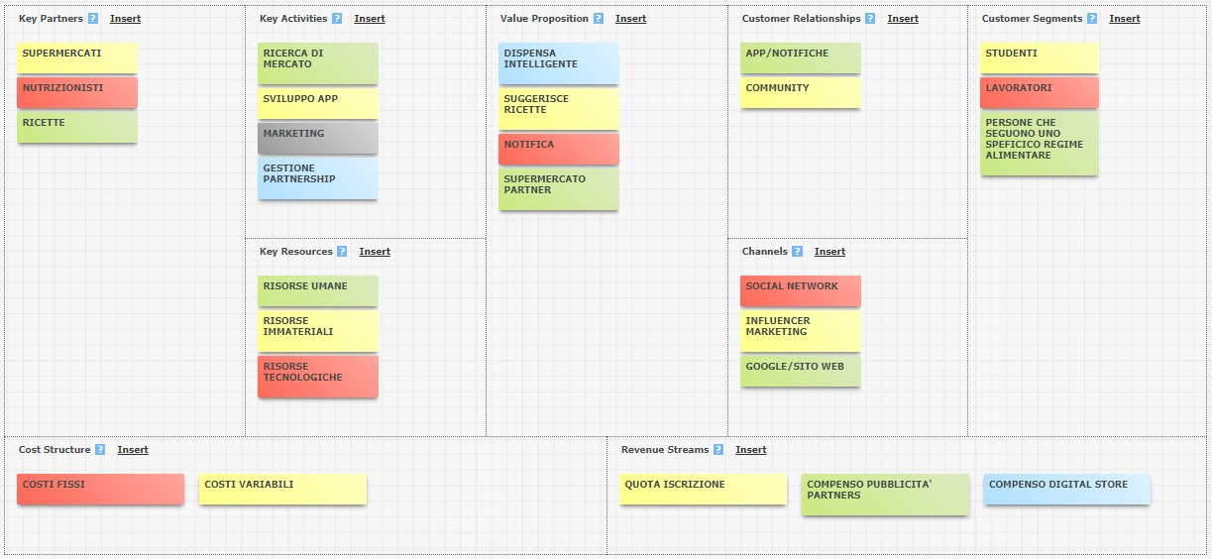
Modello di business

Slide 8



Tecnologie usate

Slide 9


A che punto siamo
Definizione del problema
Sviluppo dei mock-up
Realizzazione interfacce in Flutter
Implementazione back-end

Slide 10




Team Developer
Tutor
Francesco Aurilio
Mat. 0522500979
Fabio Spacagna
Tutor aziendale
Carmine D’Angelo
Mat. 0522500881
Rita Francese
Tutor
Emanuele Vitale
Mat. 0522500882
Team Economist
Elia Testa
Mat. 0222103754

Slide 11
Grazie per l’attenzione

